Slide 1
Inclusão digital na Escola Pública: o Curso em Alagoas
Carmen Lúcia de Araújo Paiva Oliveira – CIED/UFAL – carmemidias2@gmail.com
Leide Jane de Sá Araújo – IC/UFAL – leide@ic.ufal.br

Slide 2
Caracterização da Pesquisa
Pesquisa documental, descritiva, tomando como base os relatórios dos tutores, da coordenação do Curso (UFAL, 2013-2014) e da coordenação do Proinfo/AL (Alagoas, 2013).

Slide 3
Objetivo da Pesquisa
Analisar os resultados da oferta do Curso Aluno Integrado nas escolas de Ensino Médio de Alagoas em 2013.

Slide 4
Inclusão Digital no Brasil
Livro Verde (BRASIL, 2000)
Políticas Públicas
informatização de escolas
criação de telecentros
convênios com as operadoras de telefonia para viabilização da conexão à internet
Diretrizes para a inclusão digital
Equipamentos
PROINFO
Formação

Slide 5
Inclusão Digital
Um processo contínuo e conflituoso, marcado pela tensão entre homogeinização e proliferação da diferença, tradição e modernidade, necessidade e liberdade, através do qual as TIC penetram contextos socioculturais (sempre heterogêneos) transformando-os ao mesmo tempo em que são transformadas pelas maneiras como os sujeitos as praticam nesses contextos (BUZATO, 2007).

Slide 6
Inclusão Digital
Cabral e Cabral (2013, p. 4)
Perspectiva de transferência de conhecimento
Sentidos Possíveis
Perspectiva tecnológica
apreender o discurso da tecnologia
construção da cidadania
alfabetização digital

Slide 7
Inclusão Digital
Incluído digital
capacidade cognitiva que lhe permita não só acessar e consumir conteúdos disponibilizados na internet,
principalmente ser capaz de filtrar esses conteúdos, para que atendam às suas necessidades.

Slide 8
Inclusão Digital
Acesso qualificado
Qualidade técnica
Baixo custo
Compreensão do conteúdo acessado
Qualificação profissional
Melhoria no padrão de vida
Maior acesso à cultura e à cidadania

Slide 9
Formulação de Políticas
Investimentos em bens materiais
melhoria das condições da educação básica
Compreensão e processamento de informações

Slide 10
Mapa da Inclusão Digital
(FGV, 2012)
Aumento do acesso a computadores e internet
Apartheid Digital
Investimento direto nos alunos
Desigualdade no acesso nas unidades da federação
Nas escolas
Equipamentos sucateados
Pouco acesso
Entretanto

Slide 11
O Curso Aluno Integrado
Parte do Proinfo Integrado (programa de formação do Proinfo/MEC);
Curso técnico básico em informática para alunos do Ensino Médio;
Tentativa de incluir digitalmente os alunos do Ensino Médio (1º e 2º anos);
Qualificação profissional.

Slide 12
O Curso Aluno Integrado
Propicia aos participantes, o desenvolvimento de habilidades relacionadas ao uso qualitativo da internet, processadores de texto, planilha de cálculos, banco de dados, software de apresentação, sistemas operacionais e manutenção de hardware, promovendo uma formação técnica para o gerenciamento do laboratório de informática, além de contribuir para a qualificação dos alunos para o mundo do trabalho, visando a socialização e a inclusão digital (UFAL, 2013).

Slide 13
Em Alagoas...
UFAL - gestão administrativa e pedagógica do curso.
Coordenação do PROINFO/AL – diagnóstico e seleção de escolas; divulgação; inscrição dos alunos; logística de transporte para o acompanhamento presencial.

Slide 14
Ofertas do Curso
Ofertas | 1ª | 2ª
Nº de Municípios atendidos | 01 | 16
Nº total de Escolas | 12 | 24
Nº de laboratórios desativados | 01 | 04
Nº de Escolas sem conexão | 04 | 01
Nº de Escolas com conexão lenta | 02 | 14
Escolas com apenas 1 computador conectado | 02 | 01
Escolas com boa conexão | 03 | 04
Fonte: Relatório diagnóstico das escolas do Curso Aluno Integrado, Proinfo/AL, 2013

Slide 15
Ofertas do Curso
Oferta | Nº de alunos matriculados | Escolas atendidas | Tutores Presenciais | Tutores a Distância | Nº de alunos aprovados
1ª | 166 | 12 | 3 | 4 | 1
2ª | 327 | 24 | 5 | 7 | 11
Fonte: Relatórios da Coordenação do Curso Aluno Integrado – 2013-2014

Slide 16
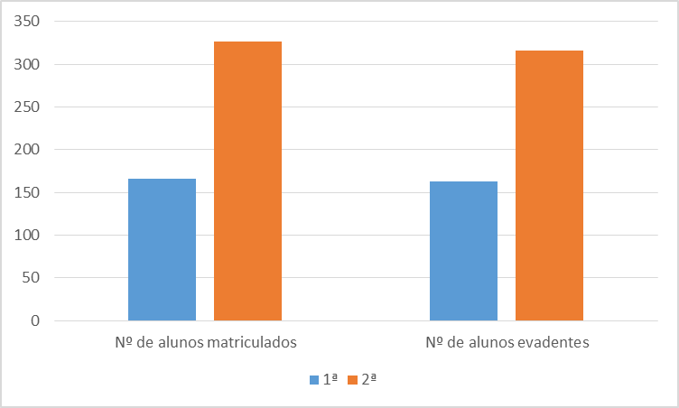
Relação entre matrícula e evasão no Curso Aluno Integrado em Alagoas

Slide 17
Principais problemas
Falta de conexão à internet nas escolas ou conexão lenta
A baixa velocidade da internet impossibilitou o acesso à plataforma e até aos e-mails, prejudicando e frustrando os alunos (Tutor J).
Dificuldade de acesso dos alunos ao laboratório de informática
Na Escola OC, tinham perdido a chave do laboratório, por isso não foi possível rever as dificuldades de acesso de alguns alunos. (Tutora M).
Houve mudança de gestores da escola. Os novos gestores não quiseram apoiar o curso e não permitiram aos alunos o acesso o laboratório, nem com a minha presença. Com isso os alunos se desestimularam... (Tutor J).

Slide 18
Principais problemas
Gestão deficiente dos recursos tecnológicos
Constatamos panes constantes na rede e vários computadores inativos, fazendo com que a turma solicitasse um outro local, para os encontros presenciais. O diretor afirmou que já fez várias solicitações à Secretaria de Educação, sem obter o atendimento necessário (Tutor J).
Dificuldade de comunicação dos tutores com os alunos
Nas três escolas que visitei o houve o mesmo problema: falta de comunicação entre diretores, coordenadores e alunos. [...] Cheguei no horário combinado com a direção, esperei meia hora e quando me atendeu informou que não sabia do encontro, pois tinha sido marcado com a vice-diretora. A coordenação por sua vez informou que não sabia nem do curso, nem quem eram os alunos... (Tutora M)

Slide 19
Medidas adotadas
Visitas às escolas;
encaminhamento dos alunos a espaços alternativos para acesso à internet;
manutenção dos tutores presenciais, além do prazo estabelecido;
ampliação do período do curso.
criação de grupo no Facebook pelos tutores a distância

Slide 20
Considerações Finais
Apesar das pesquisas mostrarem o aumento do número de pessoas com acesso a computadores e internet em todo o Brasil, no caso do Aluno Integrado em Alagoas observou-se que a maioria absoluta dos alunos necessitava da escola para esse acesso e foi justamente a falta dele que contribuiu em grande parte para a evasão detectada.

Slide 21
Considerações finais
Necessidade de critérios de seleção para os participantes do curso, buscando um nivelamento no conhecimento das TIC.
Cuidado para que as escolas tenham seus laboratórios a serviço da aprendizagem dos alunos e professores.
Gestão responsável dos recursos tecnológicos, tanto na escola quanto na Secretaria Estadual de Educação.
Alinhamento das políticas do governo federal com as do governo estadual.

Slide 22
Somente assim,
a inclusão digital poderá se tornar uma realidade nas escolas.
A oferta do curso em melhores condições contribuirá para a vivência de uma cultura digital na escola.

Slide 23
Referências
ALAGOAS. Relatório diagnóstico das escolas do Aluno Integrado. Proinfo/AL. 2013.
BRASIL. PRESIDÊNCIA DA REPÚBLICA. Decreto n° 6.300, de 12 de Dezembro de 2007. Dispõe sobre o Programa Nacional de Tecnologia Educacional – ProInfo. Decreto on-line. Disponível em : <http://www. planalto.gov.br/ccivil_03/_ Ato2007-2010/2007/Decreto/ D6300.htm>. Acesso em: 10 mar 2014.
BRASIL. Sociedade da Informação no Brasil. Livro Verde. Brasília: Ministério da Ciência e Tecnologia, 2000. Disponível em: http://www.mct.gov.br/index.php/content/view/18878.html . Acesso em: 20 mar 2014.
BUZATO, Marcelo. Entre a fronteira e a periferia: linguagem e letramento na inclusão digital. Tese (Doutorado em Linguística Aplicada) - Instituto de Estudos da Linguagem, Universidade Estadual de Campinas, Campinas, 2007. Disponível em: http://www.bibliotecadigital.unicamp.br/document/?Code= vtls000415042&fd=y. Acesso em: 10 abr 2014.
CABRAL, Adilson; CABRAL, Eula. Mapeamento da inclusão digital no Brasil. Revista Eptic Online. Vol.15 n.1 p.4-19 , 2013. 2013 Disponível em: http://www.ibict.br/capacitacao-e-ensino/pesquisa-em-ciencia-da-informacao /projetos-de-pesquisa/o-papel-das-tics-nas-estrategias-dos-grupos-de-midia-no-seculo-xxi/Mapeamento%20da%20inclusao%20digital%20no%20Brasil %20_%20Cabral%20-%20Brasil%20_%20Revista%20Eptic%20Online.pdf. Acesso em 2 abr 2014.
FUNDAÇÃO GETÚLIO VARGAS. Mapa da Inclusão Digital. Rio de Janeiro: FGV, CPS, 2012. Disponível em: http://www.cps.fgv.br/cps/bd/mid2012/MID_sumario.pdf . Acesso em 10 abr 2014.
MATOS, Fernando A. M.; CHAGAS, Gleison J. N. Desafios para a Inclusão Digital no Brasil. Perspectivas em Ciência da Informação. Vol 13, nº 1, p.67-94, 2008. Disponível em: http://www.scielo.br/pdf/pci/v13n1/v13n1a06.pdf. Acesso em: 30 mar 2014.
UNIVERSIDADE FEDERAL DE ALAGOAS (UFAL). Relatórios do Curso Aluno Integrado, 2013-2014.
_____________ Plano de Trabalho Pedagógico, 2013.

